Slide 1

酒店评论情感分析
3
基于情感词典的情感分析
2
机器学习
1
数据来源及预处理
——全深深

Slide 2

01
PART
数据来源及预处理

Slide 3
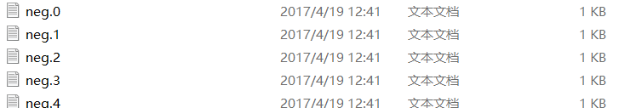
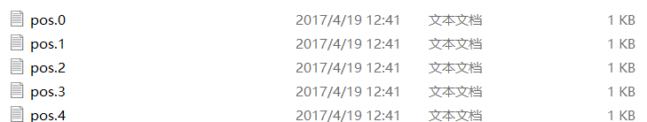
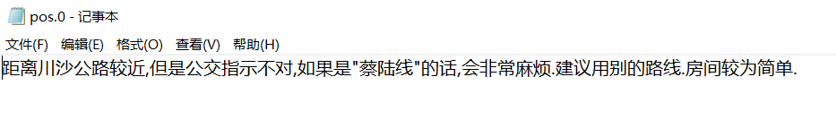
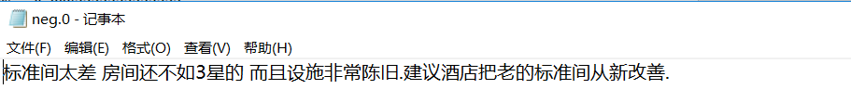
数据来源
谭松波酒店评论数据集（采集自携程网）
https://download.csdn.net/download/qq_40989940/10856258
用了6000条语料，正负类各3000条，都已划分好类别

Slide 4

数据预处理
遍历每个文本文件，合并正负语料，并加入标签（1、-1），存为dataframe，分割为训练集、测试集
分词（jieba）
去停用词
哈工大停用词表
四川大学机器学习智能实验室停用词库
百度停用词表
酒店相关停用词（说、住、入住、订、元、月等）

Slide 5
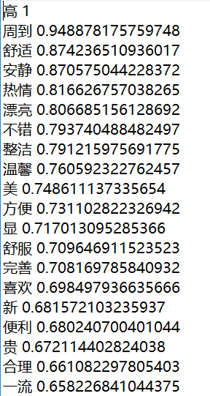
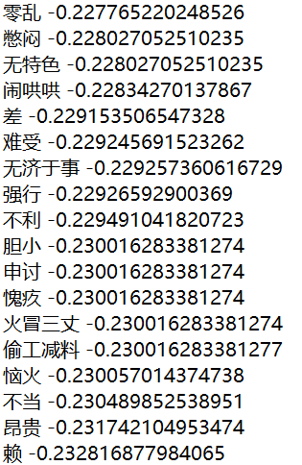
情感词典
情感词典：知网+台湾大学+酒店情感词典（989，正：590 负399）
Posdict:5161
Negdict:4776
程度副词词典：知网
否定词词典：知网

Slide 6
02
PART
机器学习

Slide 7
机器学习
数据划分
预处理
特征提取
TF-IDF计算权重
训练分类模型（SVM、ANN、贝叶斯、逻辑回归)
模型评估对比

Slide 8
算法流程
训练语料
测试语料
jieba分词
预处理（分词去停用词）
去停用词
基于情感词典的特征提取
特征提取
TF-IDF特征权重计算
特征权重计算
分类模型
贝叶斯
支持向量机
神经网络
逻辑回归
测试结果

Slide 9
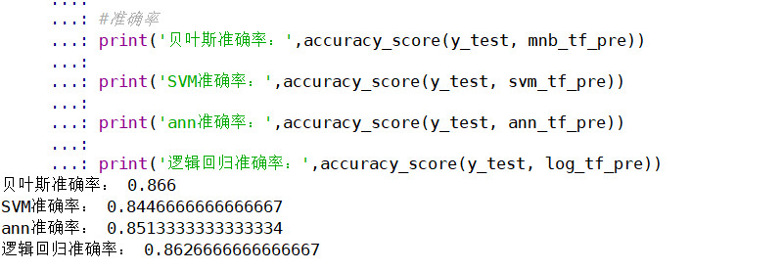
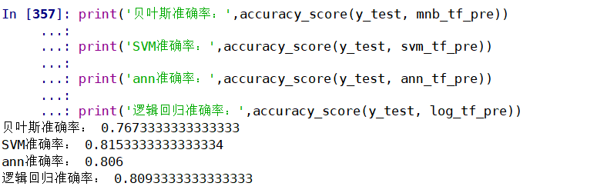
模型评估
 | 贝叶斯 | SVM | ANN | 逻辑回归
普通 | 0.866 | 0.845 | 0.851 | 0.863
基于情感词典特征提取 | 0.767 | 0.815 | 0.806 | 0.809

Slide 10
03
PART
基于情感词典的情感分析

Slide 11
基于情感词典
积极、消极词汇
否定词、程度副词
输入语料
分词处理
训练情感词典
计算得分
情感分类
情感词典：
积极词汇：+1 消极词汇：-1
程度副词：
得分*程度指标
否定词：
偶数：得分*1
奇数：得分*-1

Slide 12
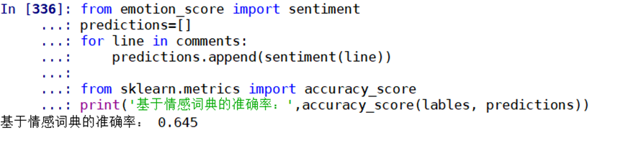
算法流程
程度副词
*对应倍数
否定词个数
偶数
*1
检测前面语句
奇数
*-1
+1
>0
积极
积极词语
分词
判断词性
逐词判断
求情感得分
输入句子
词组
消极词语
<0
消极
-1
否定词
*1
检测前面语句
否定词个数
偶数
*-1
奇数
程度副词
*对应倍数

Slide 13
总结
从实验结果看，在有标签的情况下，机器学习的方法要远好于基于情感词典的方法。
但得到的结果还有很大的提升空间，在许多方面还有待进一步的研究和改进。
在机器学习算法中，可以通过调节参数，来提高准确率；在基于情感词典的方法中，可以构建更加完善精准的词典，也可以进一步考虑不同词汇的具体权值，优化计分模型。

Slide 14
THANKS

